Slide 1





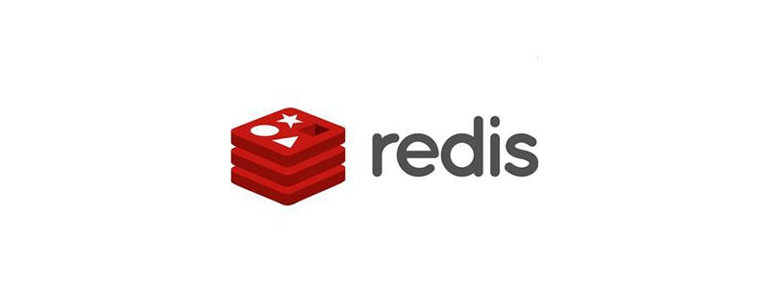
Redis基础面试题
2023金九银十面试突击班-缓存篇
李瑾老师

Slide 2
1、为什么要使用Redis做缓存？
2、为什么Redis单线程模型效率也能那么高？
3、Redis6.0为什么要引入多线程呢？
4、讲一讲Redis常见数据结构以及使用场景
5、pipeline有什么好处，为什么要用 pipeline？

Slide 3
6、Redis官方为什么不提供 Windows版本？
7、Redis 持久化方式有哪些？以及有什么区别？
8、说说你对Redis事务的理解！
9、如何在100个亿URL中快速判断某URL是否存在？

Slide 4
Redis面试题-2
2023金九银十面试突击班-缓存篇
李瑾老师

Slide 5
10、统计高并发网站每个网页每天的 UV 数据，结合Redis你会如何实现？
11、说一说Redis的Key和Value的数据结构组织?
12、渐进式rehash听过没？讲一讲！
13、讲一讲Redis分布式锁的实现

Slide 6
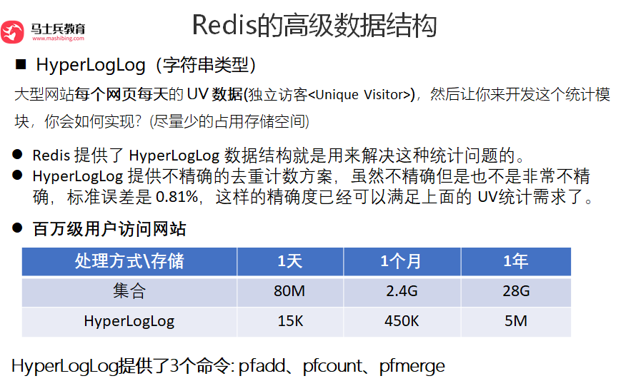

Slide 7
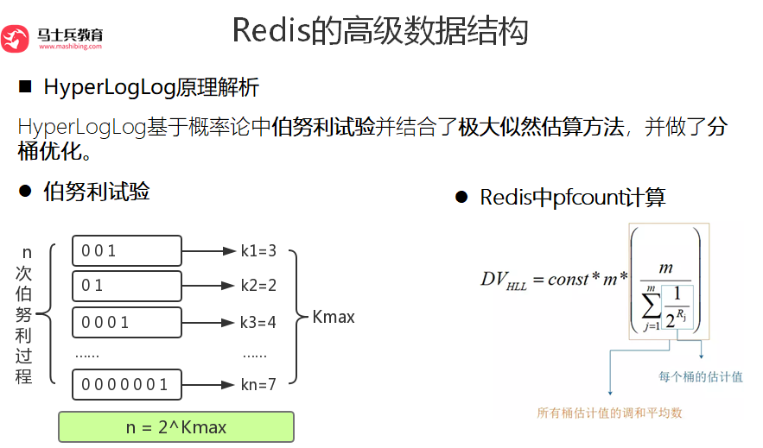

Slide 8
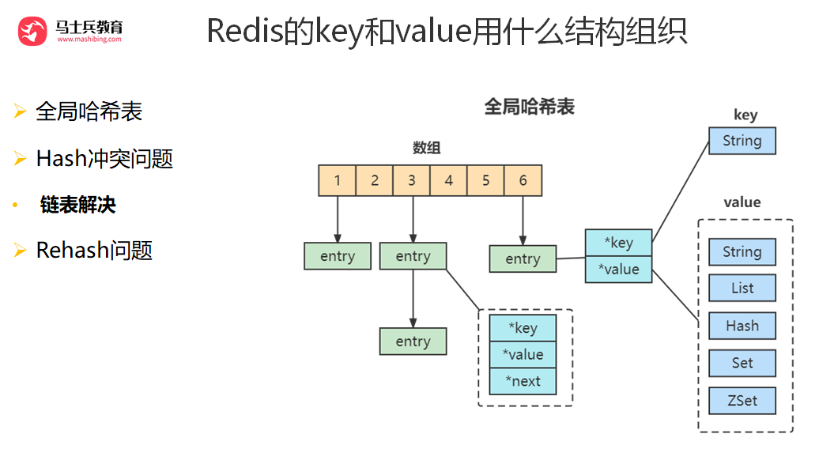

Slide 9
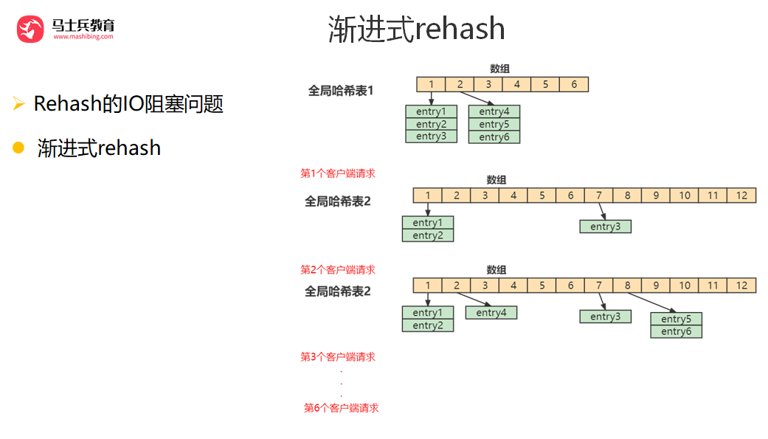

Slide 11
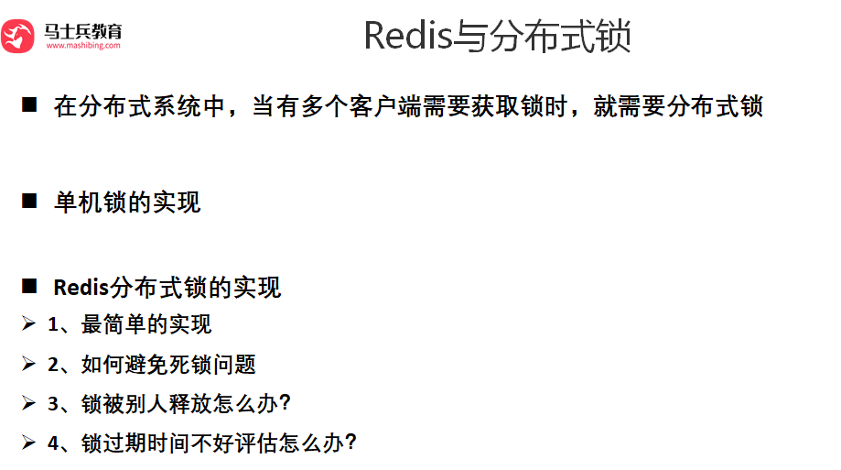

Slide 12
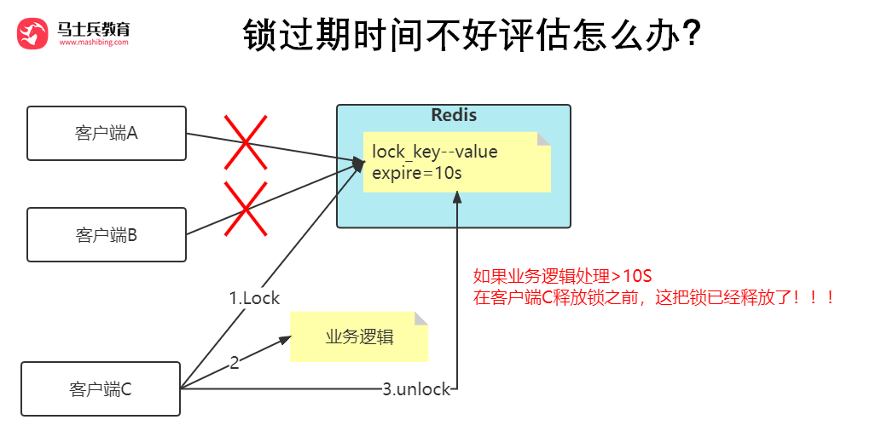

Slide 13
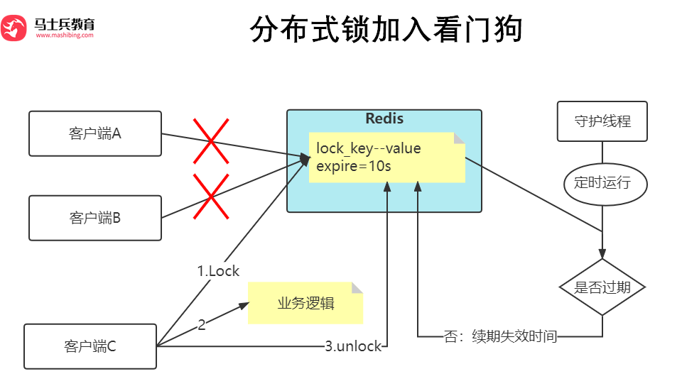

Slide 14
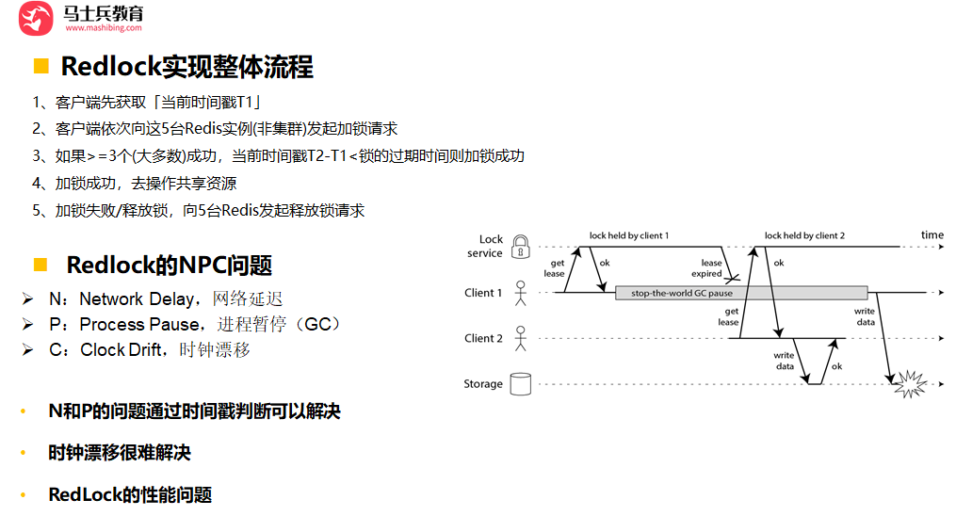

Slide 15
Redis面试题-3
2023金九银十面试突击班-缓存篇
李瑾老师

Slide 16
14、什么是缓存击穿？该如何解决
15、什么是缓存穿透？该如何解决
16、什么是缓存雪崩？该如何解决
17、什么是BigKey？该如何解决
18、什么是热点Key？该如何解决
19、redis过期策略都有哪些？LRU 算法知道吗？
20、讲一讲Redis缓存的数据一致性问题和处理方案

